Slide 1
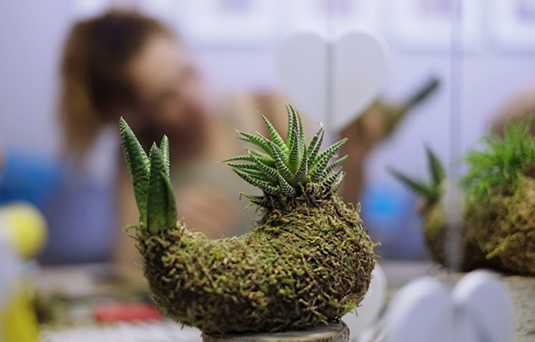
Новый тренд в цветоводстве или кокедама своими руками

Slide 2
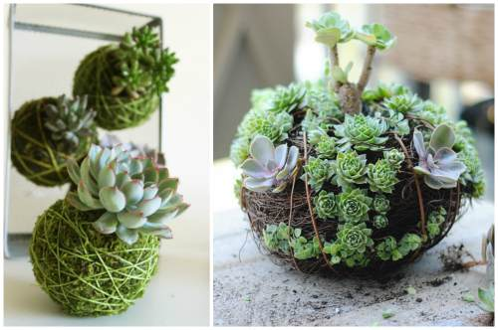
Кокедама – одно из направлений искусства бонсай. Оно зародилось в Японии всего 20 лет назад, но уже стало популярным по всему миру.
В переводе это японское слово означает «шар из мха» или «моховые кочки».
Если создать бонсай под силу только настоящему мастеру, то кокедама поддастся даже любителю. По этой причиние этот моховый шар называют бонсаем для бедных, но точнее было бы сказать бонсаем для нетерпеливых.

Slide 3
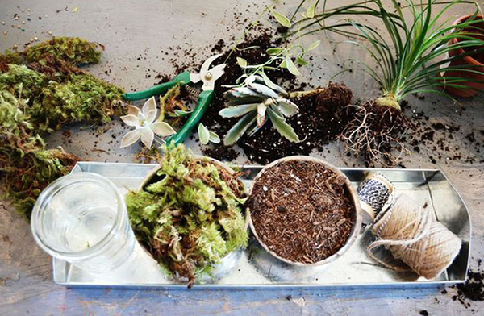
Для создания композиции нам понадобятся:
3. Мох. Сверху кокедаму покрывают зеленым мхом. Мастера используют для создания своих композиций сфагнум. Сфагнум обладает замечательными бактерицидными свойствами. То есть, это не только украшение, но и лекарь. Можно собрать зеленый мох в лесу. Чтобы готовый шедевр смотрелся органично, нужно рвать одинаковый мох.
4. Вспомогательные материалы и инструменты: нить или шпагат из натурального материала, перчатки, леска, садовый нож. Еще приготовьте емкости: для замешивания грунта и замачивания сфагнума.
1. Грунт. Если нет возможности приобрести специализированные, поэкспериментируйте с суглинком и верховым торфом (есть в свободной продаже в специализированных торговых точках). Которые берем в равных частях. Для вязкости в этом случае можно добавить некоторое количество черной глины (продаётся в аптечном киоске) разведённой отдельно.
Следующий компонент – измельчённый мох сфагнум (покупаем в цветочном магазине).
2. Растение. Для начала попробуйте нетребовательные к уходу цветы. Например, остановите свой выбор на неприхотливых суккулентах или плющах.

Slide 4
Итак, начинаем мастер-класс по изготовлению кокедамы
1. Готовим грунт - замешиваем суглинок с верховым торфом, соединёнными в равных частях. Для вязкости добавляем некоторое количество черной глины, разведённой отдельно. Добавляем измельченный сфагнум. При замешивании подливаем воду, чтобы масса получилась эластичной.
2. Корешки растений, которые будем использовать, очищаем от старой почвосмеси и обматываем сфагнумом (предварительно замоченным).
Вокруг корней начинаем налепливать грунт, пока не добьемся сферической формы. Лепим руками, прижимаем, чтобы выпустить воздушную прослойку и уплотнить земляной шар.

Slide 5
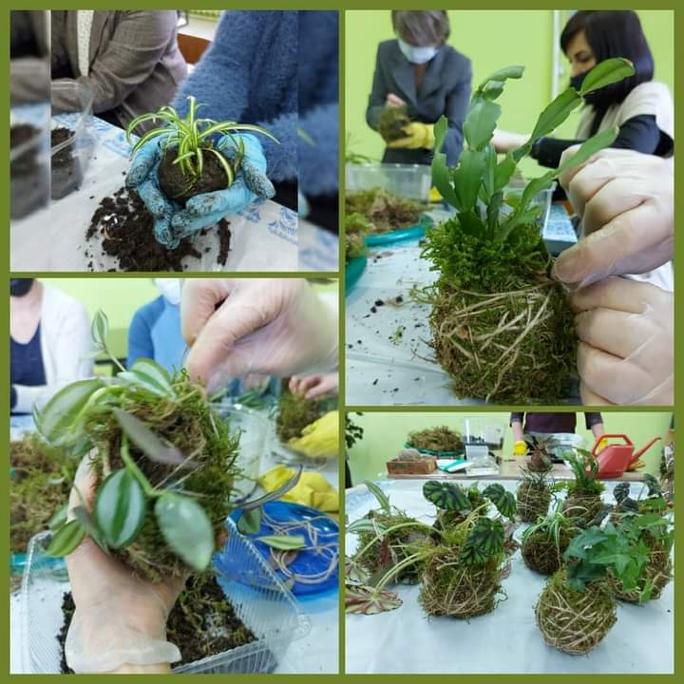
Ваша первая кокедама готова!
3. Выбираем твердую поверхность и ставим на нее шар. Слегка придавливаем его, чтобы придать устойчивое положение. Размокшим сфагнумом облепливаем шар.
4. С помощью нити прикрепляем сфагнум к поверхности шара. Не жадничайте, накладывайте с избытком и приматывайте нитью. Делайте больше оборотов – так ком будет плотнее. Сверху на готовый шар накладываем зеленый мох и оборачиваем его леской. Завершаем процесс последним витком, которым фиксируем леску узелками внизу шара. Не расстраивайтесь, что ее видно. Буквально через несколько дней мох подрастет и закроет фиксацию из лески.

Slide 6
Как ухаживать за таким шедевром, сделанным своими руками?
Готовую кокедаму опускаем в водичку на 20 минут.
Поливать его необходимо также методом погружения в жидкость на 20 минут.
Мох часто опрыскивают, тогда он будет свежим и ярким. В случае необходимости можно его даже заменить на новый.
Если шарик стал легким, это сигнал, что надо его поить.
Раз в две недели делайте стрижку – так он будет расти еще гуще.
Один раз в 14 дней вносите через опрыскивание специальную подкормку. Хорошо подойдет удобрение для орхидей.

Slide 7
Подвесная кокедама – парящая в воздухе живая картина, напоминающая нашу планету, выполненную в миниатюре. Кокедама в интерьере – это утонченный декор, создающий неповторимую атмосферу. Особенно эффектно смотрятся подвесные сады, расположенные отдельной зоной.

Slide 8
Вот какие шедевры у нас получились! Желаем и Вам успехов в этом интересном и увлекательном процессе – создании кокедамы.

